Slide 1

C++ 학술회
1주차 상속 / 캐스팅 / 싱글톤
발표자 : 방찬웅

Slide 2
01
02
간단한 소개
상속
03
04
캐스팅
싱글톤

Slide 3
간단한 소개
01.

Slide 4
1 6 학번 방찬웅
16년도 홍익대학교 게임소프트웨어학과 입학
17년도 2학기 부터 군휴학
19년도 5월 전역 후 바리스타 (스타벅스)
21년도 2학기 복학

Slide 5
1 6 학번 방찬웅
16년도 홍익대학교 게임소프트웨어학과 입학
17년도 2학기 부터 군휴학
19년도 5월 전역 후 바리스타 (스타벅스)
21년도 2학기 복학
결론 : 학번만 선배다. 나이만 많다. 실력은 같다. 잘 지내고 싶다.

Slide 6
상속
02.

Slide 7

상속이란?
일정한 친족적 관계가 있는 사람 사이에 한쪽이 사망하거나
법률상의 원인이 발생 하였을 때
재산적 또는 친족적 권리와 의무를 계승하는 제도

Slide 8
상속이란?
클래스 간의 부모 자식 관계를 정하고,
자식 클래스가 부모 클래스의 모든 속성을
그대로 물려받아 사용할 수 있게 해주는 것.

Slide 9
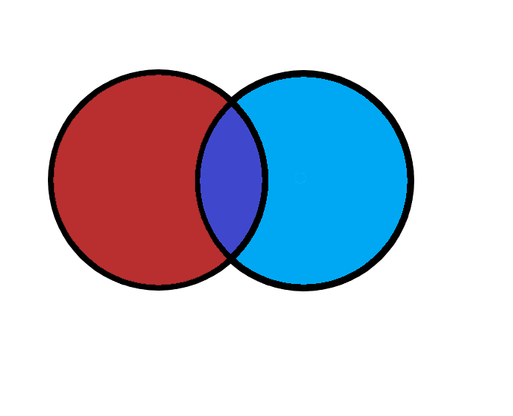
쉽게 말하자면!
부모 클래스는 자식 클래스들의 공통점을 가진다!
부모
자식
자식

Slide 10
왜 쓰는가?
사용자에게 높은 수준의 코드 재활용성 제공
클래스간의 계층적 관계를 구성해, 다형성의 문법적 토대 마련

Slide 11
다형성
Ploymorphism
하나의 객체가 여러가지 타입을 가질 수 있는 것!
예) GameObject가 Map으로!
부모가 자식에 빙의한다.

Slide 12
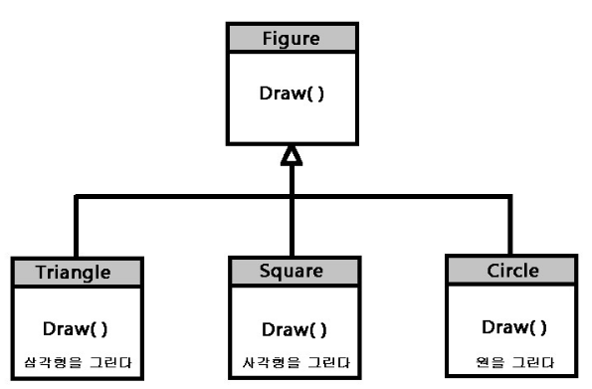
다형성
Ploymorphism
Figure은 삼각형도 될 수 있고
사각형도 될 수 있고
원도 될 수 있다!

Slide 13
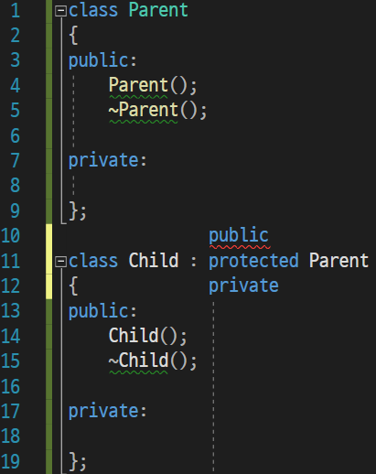
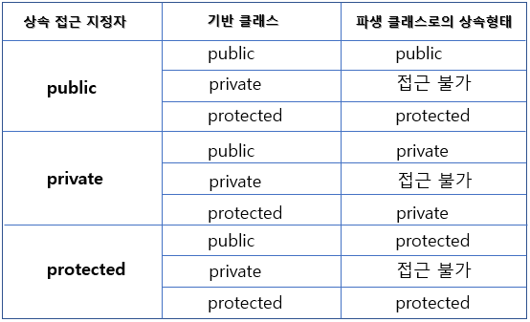
정의 및 접근 지정자
접근 지정자 별 접근 형태

Slide 14
만약 LOL 이라면
부모
자식
자식
ㆍHP
ㆍMana
ㆍlevel
ㆍMove(){ 이렇게 }
ㆍSkill()
ㆍAttack(){ AAA }
?
ㆍHP
ㆍlevel
ㆍMove(){ 저렇게 }
ㆍAttack(){ BBB }
GameObject
Champion
Minion

Slide 15
이렇게!
부모
자식
자식
ㆍHP
ㆍMana
ㆍLevel
ㆍMove() override
ㆍSkill()
ㆍAttack() override
ㆍHP
ㆍLevel
ㆍvirtual Move()
ㆍvirtual Attack()
ㆍHP
ㆍLevel
ㆍMove() override
ㆍAttack() override
GameObject
Champion
Minion

Slide 16
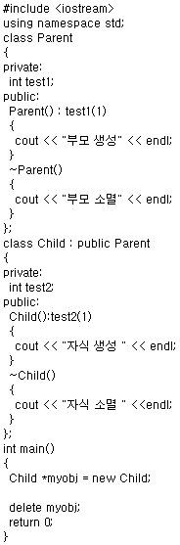
생성자, 소멸자 순서
실행 결과
부모 생성
자식 생성
자식 소멸
부모 소멸

Slide 17
소멸자에 virtual을 쓰는 이유
Main 함수에서
Parent *myobj = new Child;
delete myobj;
라고 선언 했을 경우,
실행결과
부모 생성
자식 생성
부모 소멸
부모 클래스의 포인터로
자식 클래스를 제어하는 경우
자식 클래스의 소멸자가
호출되지 않는 문제가 발생
즉 캐스팅 할 시에 문제 발생
부모 클래스의 소멸자에
virtual 키워드를 선언
실행결과
부모 생성
자식 생성
자식 소멸
부모 소멸

Slide 18
캐스팅
03.

Slide 19
캐스팅이란?
자료형 혹은 포인터 간의 형 변환

Slide 20
일반적인 형변환
Ex) double A;
int B = int(A);

Slide 21
static_cast
static_cast<자료형 or 포인터>(변수명)
일반적인 캐스팅과 가장 유사하다.
Ex) double A;
int B = static_cast<int>(A)
struct 타입을 int나 double 타입으로 변환 할 수 없고, float 타입을 포인터 타입으로 할 수 없다.
즉, 논리적으로 변환 가능한 타입만 변환 하며
변환이 안될 시 컴파일 에러를 통해 알려준다.
상속 관계에서 객체를 업, 다운 캐스팅 할 때,
사용할 수는 있지만, 다운 캐스팅 시 에러가 날 수도 있다.

Slide 22
dynamic_cast
dynamic_cast<자료형 or 포인터>(변수명)
계층 구조에 있는 서로 다른 클래스 혹은
부모 클래스에서 자식클래스로 다운 캐스팅시 사용
Ex) Parent* p = new Child;
Child* c;
c = dynamic_cast<Child*>(p);
다운 캐스팅 시 안전하게 사용할 수 있다.
만약 캐스팅이 안될 시 NULL을 반환한다.
부모 클래스에 virtual 함수가 존재해야만 가능하다.

Slide 23
const_cast
const_cast<포인터>(변수명)
포인터 const 속성을 제거할 때 사용한다.
Ex) const char* str;
char* removeConstStr = const_cast<char*>(str);
removeConstStr = nullptr; // 값 변경 가능
이건 쓸일이 없는게 좋다!

Slide 24
reinterpret_cast
reinterpret_cast<자료형 or 포인터>(변수명)
강제로 형 변환을 수행한다.
정수형을 포인터형으로, 다른 클래스의 포인터 다 가능
Ex) Parent* p = new Parent();
Unknown* x = reinterpret_cast<Unknown*>(p);
강제로 형 변환을 하기 때문에 논리적으로 불가능한 경우 런타임 에러가 발생하기 때문에 조심히 사용해야 한다.
변환 관계에 놓인 두 개체의 관계가 명확 하거나
특정 목적을 달성하기 위할 때만 사용하는 것이 좋다.

Slide 25
따라서 정리!
* 허용 되는 일반적인 변환을 하고 싶다?
Ex) int - double -> static_cast: 같은 클래스
* 계층에 있는 서로 다른 클래스 객체의
포인터, 참조 간의 변화? -> dynamic_cast
* const 속성을 제거 하고 싶다? -> const_cast
* 전혀 관계없는 두 포인터 혹은 참조 간 변화는?
-> reinterpret_cast // 책임은 알아서^^

Slide 26
싱글톤(디자인 패턴)
04.

Slide 27
디자인 패턴 이란?
객체지향 프로그래밍 설계를 할 때 자주 발생하는 문제들을 피하기 위해 사용 되는 패턴.
많은 실무 프로그래머들이 인정한
효율적인 코딩 방법 or 구조
즉, 모두로 부터 인정된 합법적이고 똑똑한 얌생이 방법

Slide 28
싱글톤이란?
클래스가 오직 하나의 인스턴스(실체)를 갖는다!
그리고 그 하나의 실체를 전역적으로 공유할 수 있다!
따라서, 필요한 곳에 다 가져다 쓸수 있다!

Slide 29
예를 들어..
Mine Sweeper -> Screen Class
Screen은 하나 밖에 존재하지 않고,
다른 Class에서 많은 필요로 한다.
따라서 싱글톤으로 구현하기에 적합하다.
+ Input Class

Slide 30
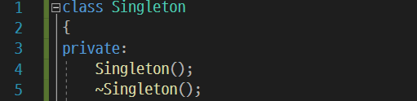
싱글톤 구현(1)
생성자 함수를 private으로 선언한다.
외부에서 new 를 통한 instance 생성을 할 수 없게 만든다.

Slide 31
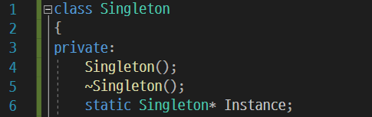
싱글톤 구현(2)
인스턴스(실체)를 담을 수 있는 자기자신의 포인터 변수 선언
static으로 선언한다. ( 즉, 이 아이는 유일무이한 존재가 됨 )

Slide 32
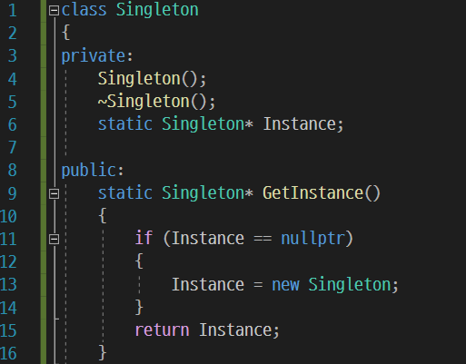
싱글톤 구현(3)
인스턴스를 생성할 수 있는 static 함수 선언.
외부에서 사용해야 함으로 public으로 선언.

Slide 33
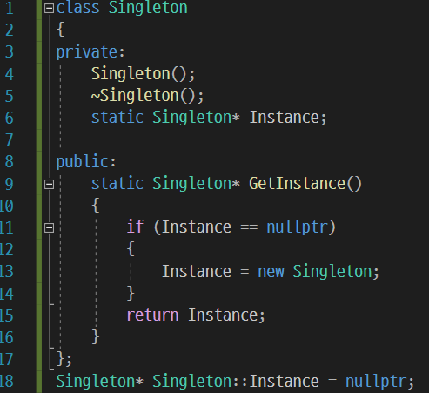
싱글톤 구현(4)
Instance static 변수 초기화.
초기에 아직 안 만들어 졌다는 의미.

Slide 34
그리고 필요한 곳에 가져다 쓰면 된다!

Slide 35
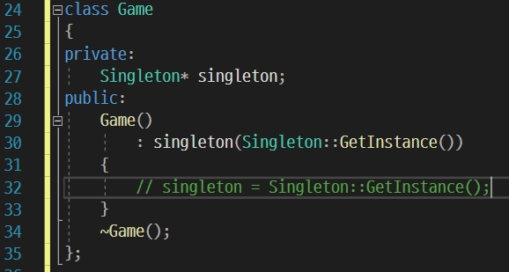
혹시나 해서..
Class 포인터 변수 선언 후
변수에 GetInstance를 호출하여 Instance를 넣어준다!
만약 Instance가 없다면 생성되고, 있다면 그걸 가져온다!

Slide 36
QnA
Discussion

